Slide 1
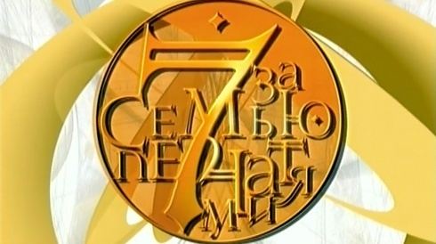
Вопрос второй печати

Slide 2
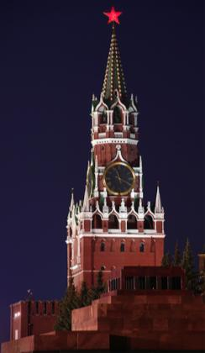
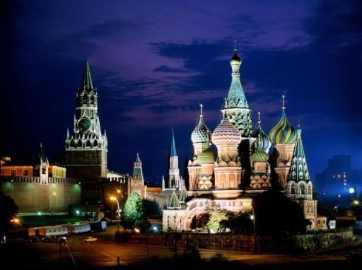
Москва

Slide 3
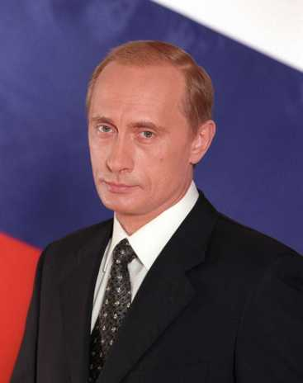
Путин Владимир Владимирович

Slide 5
Вопрос третьей печати

Slide 6
1
4
2
5
3
6

Slide 7
Что обозначает каждый цвет флага?
белый
красный
синий

Slide 8
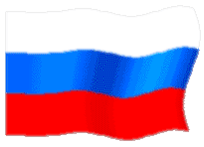
Notes:
Интеллектуально-игровая программа

Slide 9
мир и чистота совести
небо, верность и правда
огонь и отвага

Slide 10
Вопрос четвертой печати

Slide 11
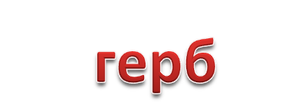
Какую форму и цвет имеет щит герба России?
1
2
3
4
5
Какая птица изображена на гербе России?

Slide 12
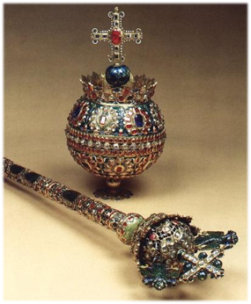
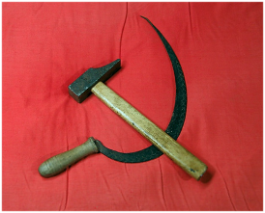
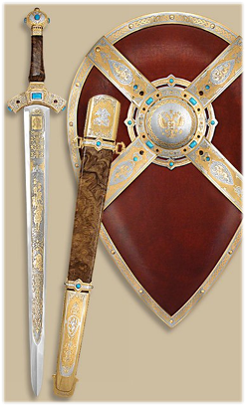
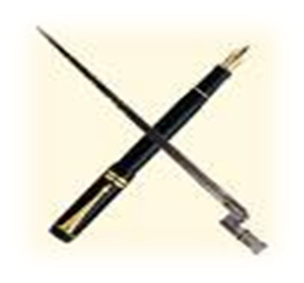
Что держит в лапах двуглавый орёл?
Серп и молот?
Скипетр и держава?
Щит и меч?
Что изображено на груди орла?
Штык и перо?

Slide 13
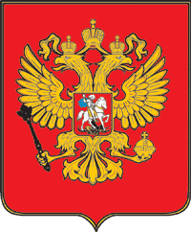

Slide 14
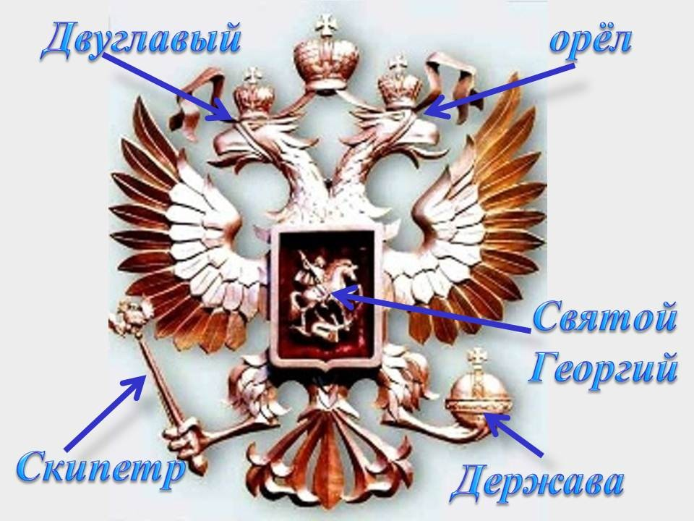

Slide 15
Вопрос пятой печати

Slide 16
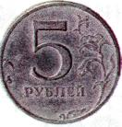

Slide 17
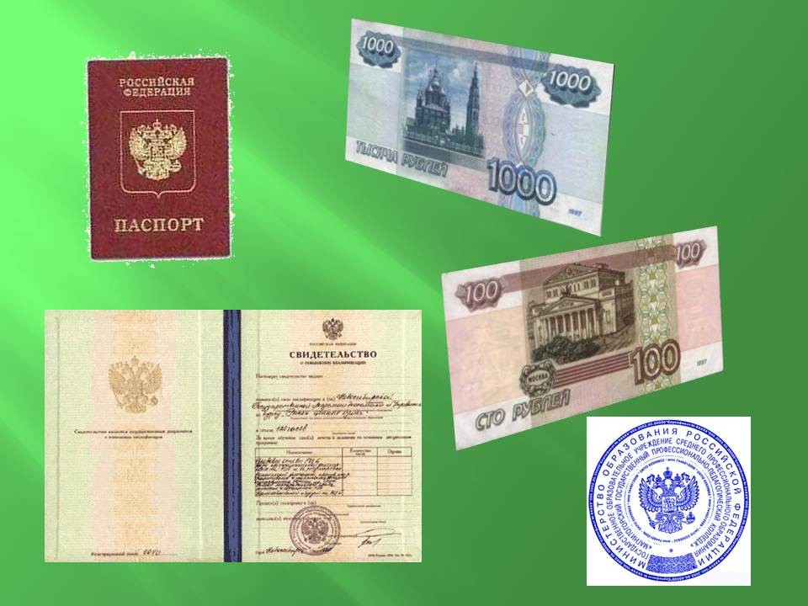

Slide 18
Вопрос шестой печати

Slide 19
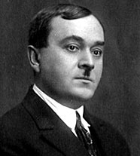
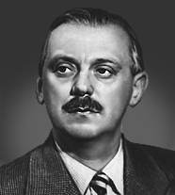
Александров
Александр Васильевич
Россия - священная наша держава,
Россия – любимая наша страна.
Могучая воля, великая слава –
Твоё достоянье на все времена!
Михалков
Сергей Владимирович

Slide 20
свободное
Славься, Отечество, наше ______________,
Братских народов ____________ вековой.
Предками данная ____________ народная!
Славься, страна! Мы ____________тобой!
союз
мудрость
гордимся

Slide 21
Гимн России
Музыка А. Александрова Слова С. Михалкова
Россия — священная наша держава, Россия — любимая наша страна. Могучая воля, великая слава — Твоё достоянье на все времена!
Славься, Отечество наше свободное, Братских народов союз вековой, Предками данная мудрость народная! Славься, страна! Мы гордимся тобой!

Slide 22
Вопрос седьмой печати

Slide 23
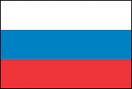
СИМВОЛЫ РОССИИ
От южных морей до полярного края
Раскинулись наши леса и поля.
Одна ты на свете! Одна ты такая-
Хранимая богом родная земля!

Slide 24
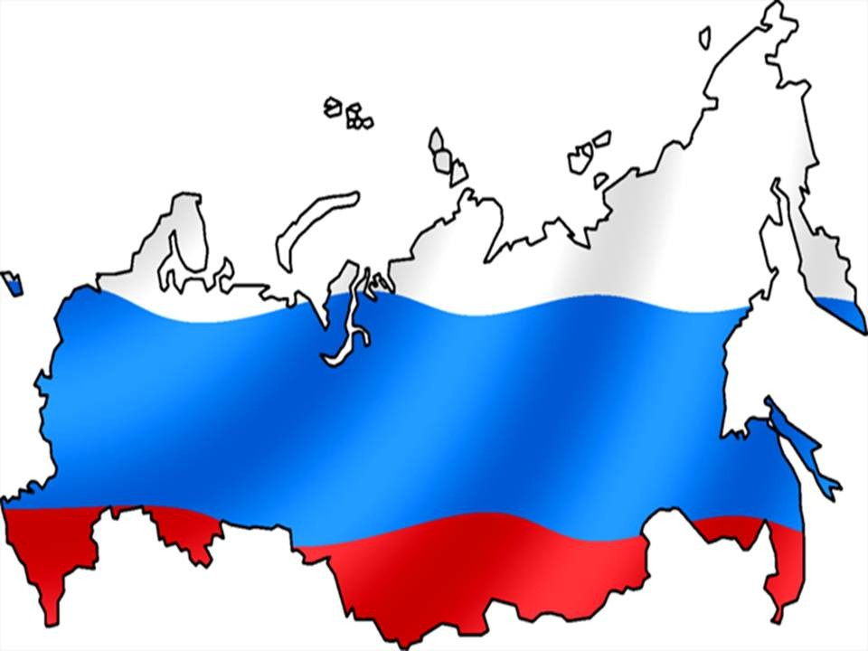
СИМВОЛЫ РОССИИ
От южных морей до полярного края
Раскинулись наши леса и поля.
Одна ты на свете! Одна ты такая-
Хранимая богом родная земля!

Slide 25
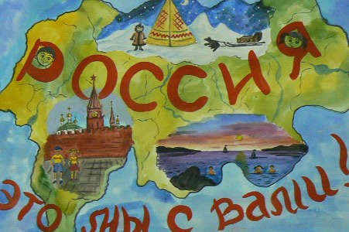

Slide 26
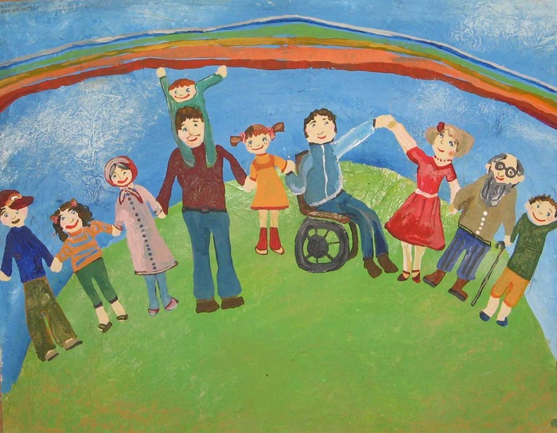

Slide 27
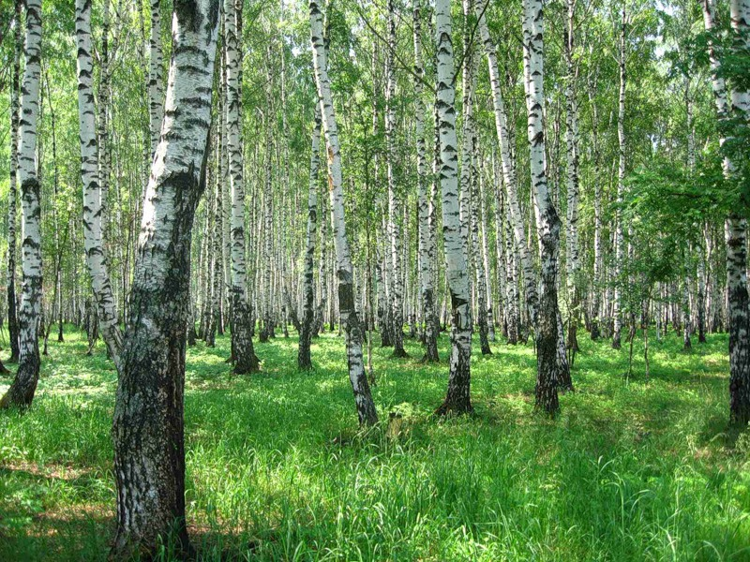

Slide 28
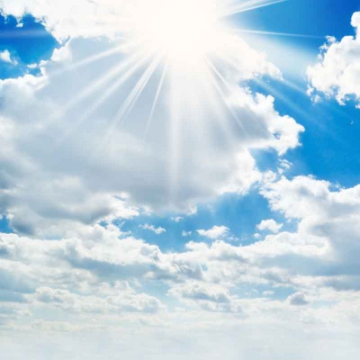

Slide 29
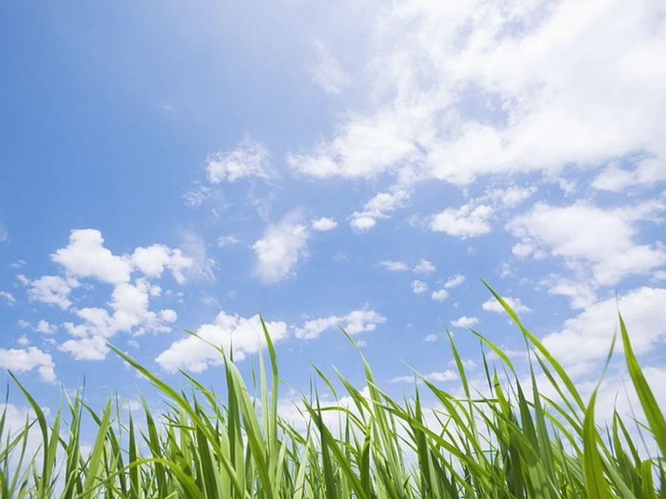

Slide 30
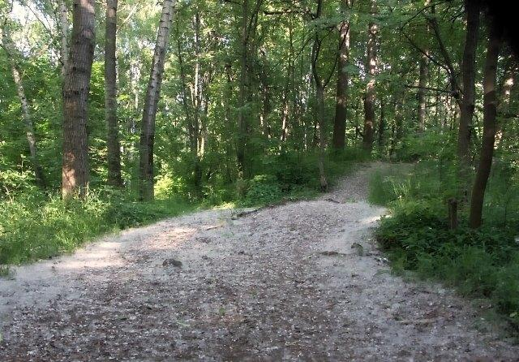

Slide 31
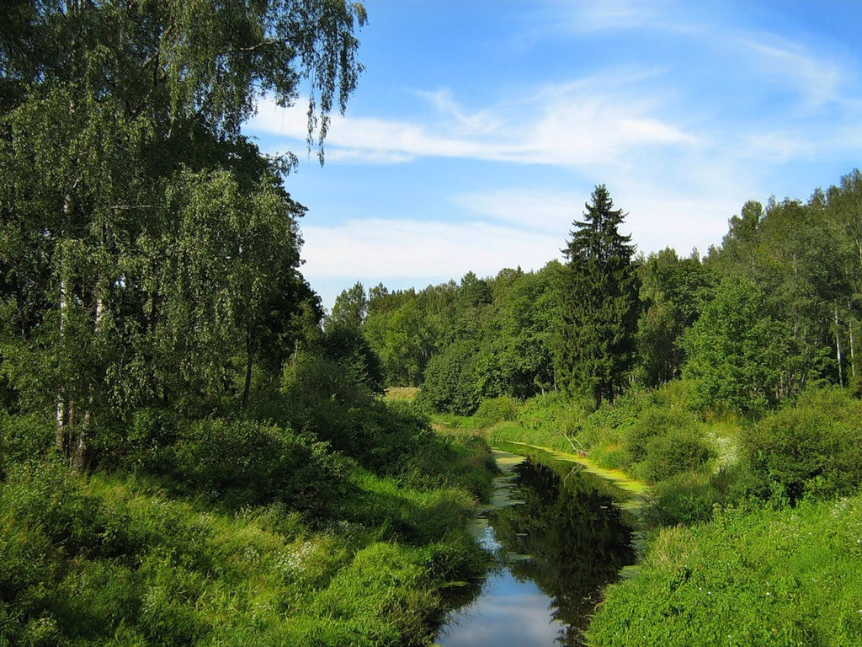

Slide 32
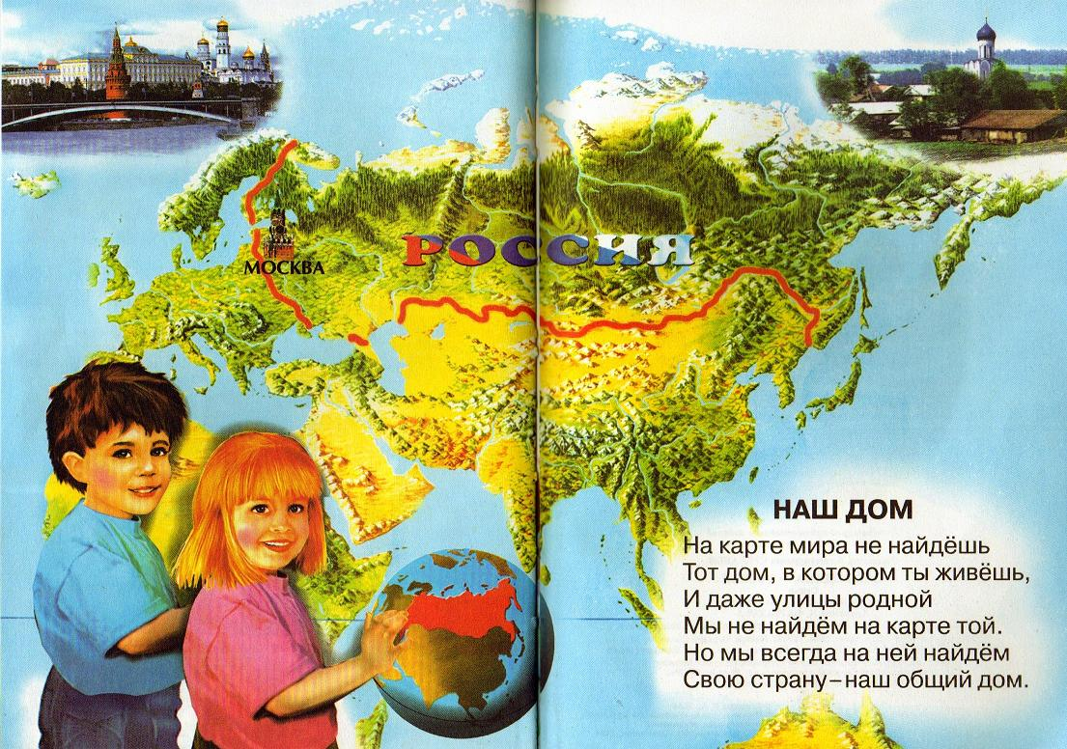

Slide 33
Вопрос для болельщиков

Slide 34
.
12 декабря 23 февраля 1 января 9 мая 12 июня 4 ноября 8 марта 1 мая | День Победы Новый год День защитников Отечества День Конституции Праздник Весны и Труда Международный женский день День народного единства День независимости России

